Slide 1

TileMill
Rendu cartographique personnalisé avec CartoCSS
Christian Quest - cquest@openstreetmap.fr - @cq94

Slide 2
Qu'est-ce que TileMill ?
Un éditeur interactif de feuilles de style CartoCSS pour Mapnik
Une interface graphique
Un générateur de tuiles intégré
disponible pour Linux, Windows, OSX et sous licence BSD

Slide 3
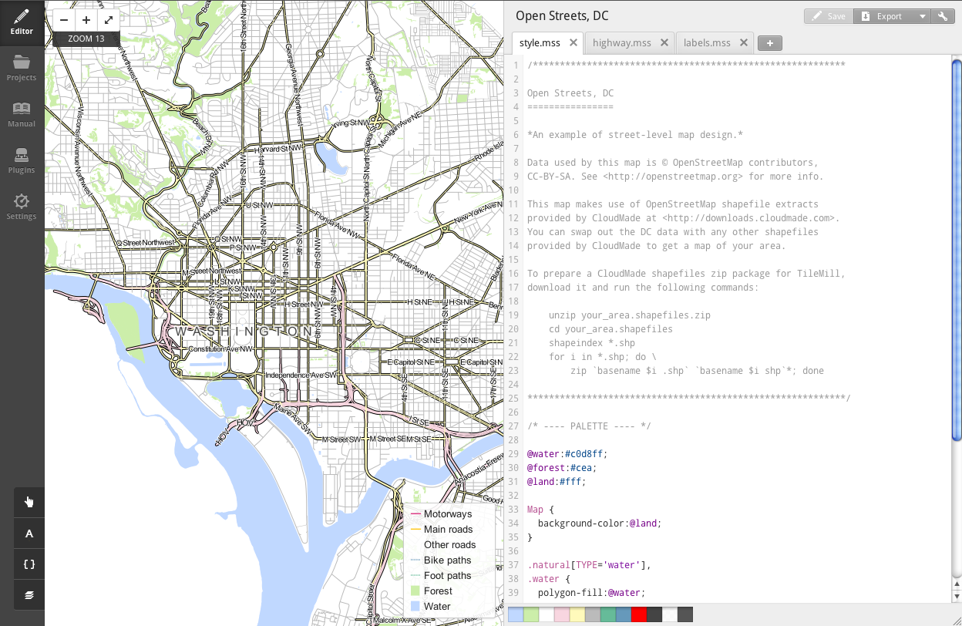
L'interface de TileMill
Rendu généré
Editeur CartoCSS

Slide 4
CartoCSS en quelques mots
Des feuilles de styles façon "CSS" (Cascading StyleSheet)
Lisibilité et maintenance améliorées
Syntaxe proche des CSS utilisées par le W3C

Slide 5
Avant CartoCSS... (XML)
<Rule>
<MaxScaleDenominator>100000</MaxScaleDenominator>
<Filter>([feature] = 'tourism_picnic_site')</Filter>
<PolygonSymbolizer fill="#ccff99" fill-opacity="0.5" />
<LineSymbolizer stroke="#666666" stroke-width="0.3" />
</Rule>
<Rule>
<MaxScaleDenominator>100000</MaxScaleDenominator>
<Filter>([feature] = 'tourism_camp_site')</Filter>
<PolygonSymbolizer fill="#ccff99" fill-opacity="0.5" />
<LineSymbolizer stroke="#666666" stroke-width="0.3" />
</Rule>
<Rule>
<MaxScaleDenominator>100000</MaxScaleDenominator>
<Filter>([feature] = 'tourism_caravan_site')</Filter>
<PolygonSymbolizer fill="#ccff99" fill-opacity="0.5" />
<LineSymbolizer stroke="#666666" stroke-width="0.3" />
</Rule>

Slide 6
Avec CartoCSS...
[feature = 'tourism_camp_site'],
[feature = 'tourism_caravan_site'],
[feature = 'tourism_picnic_site'] {
[zoom >= 13] {
polygon-fill: #ccff99;
polygon-opacity: 0.5;
line-color: #666;
line-width: 0.3;
}
}

Slide 7
Le duo TileMill / Mapnik
TileMill s'appuie sur Mapnik:
nombreuses sources de données possibles
base de données: PostGIS, SQlite
fichiers: SHP, CSV, GeoJSON, KML
raster: geotiff
anti-aliasing de qualité (AGG)
rendu vectoriel en SVG, PDF ou bitmap (PNG, JPEG, MbTiles)

Slide 8
Quelques exemples...

Slide 9
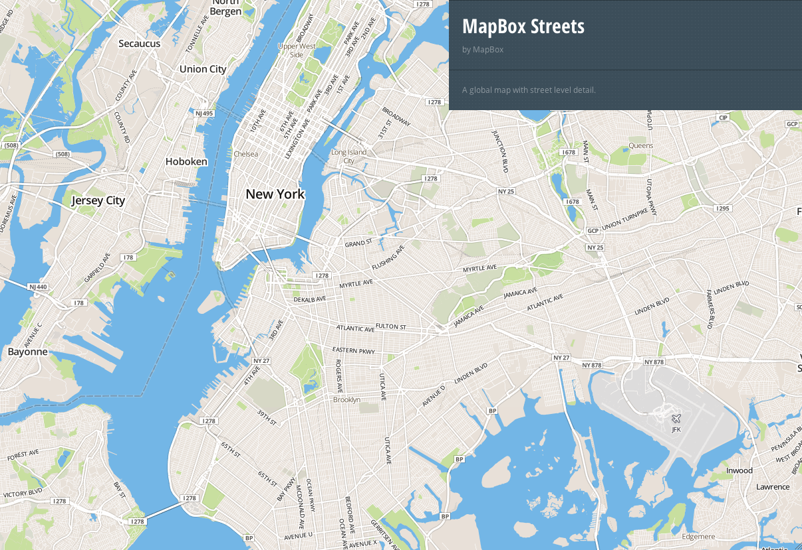

Slide 10
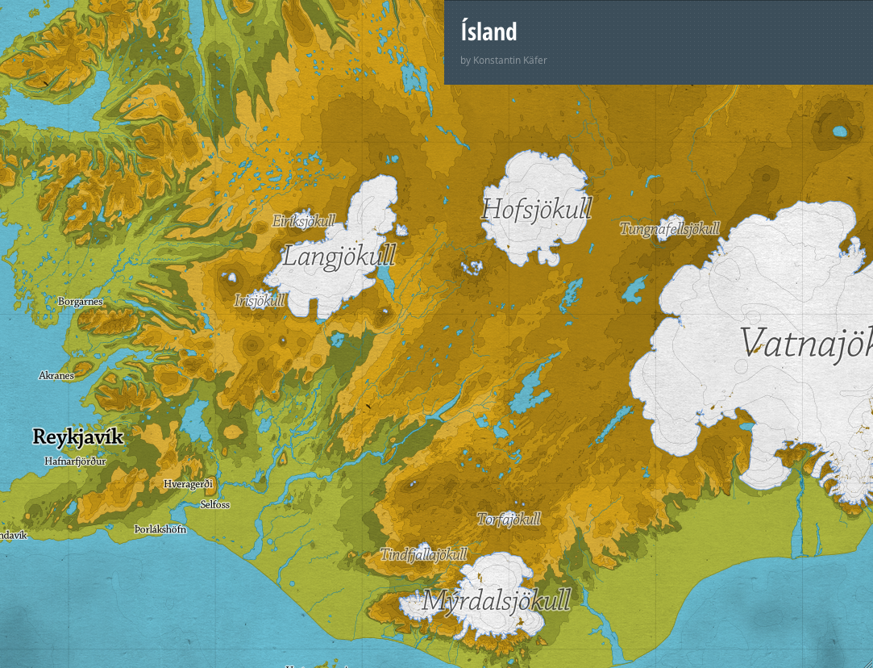

Slide 11
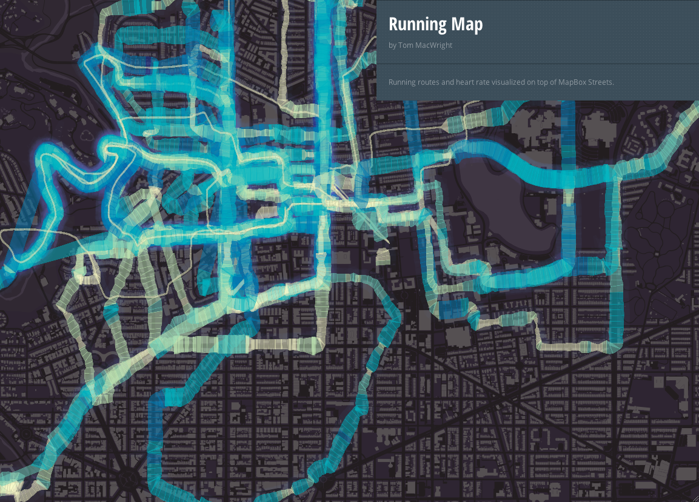

Slide 12
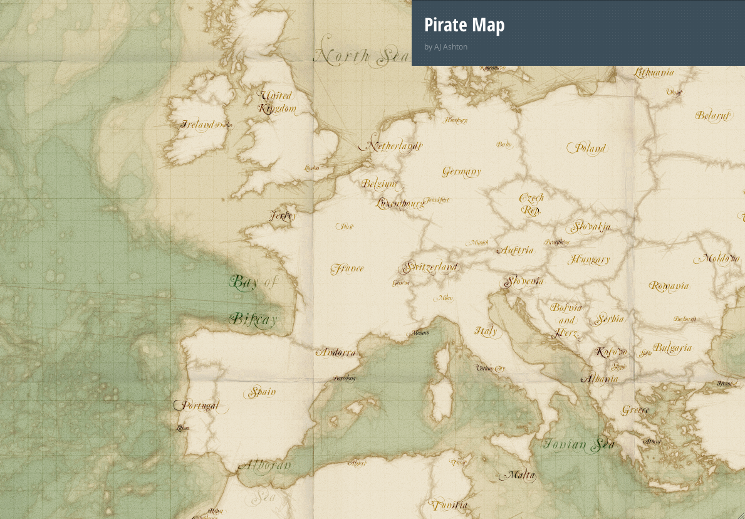

Slide 13
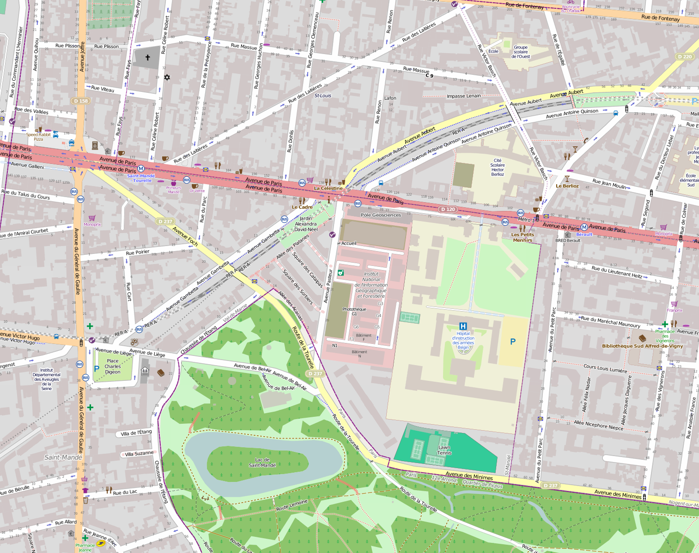

Slide 14
Démo !

Slide 15
Exemple: rendu "OSM-FR"
Cahier des charges :
améliorer ce rendu :
l'adapter à la culture et aux usages hexagonaux
mieux hiérarchiser les informations
offrir de nouveaux niveaux de zoom
rendre visible certaines informations manquantes
conserver le "look and feel" du rendu OSM car celui-ci est connu et reconnu

Slide 16
"openstreetmap-cartocss"
portage en CartoCSS de la feuille de style XML réalisé par Andy Alangithub.com/gravitystorm/openstreetmap-carto
fork de cette feuille de style github.com/cquest/osmfr-cartocss

Slide 17
PostGIS + TileMill
Le rendu des passages piéton :
Calcul de l'orientation par PostGIS
Le rendu des terrains de sport :
Calcul de l'orientation et des dimensions par PostGIS

Slide 18
Exemple des passages piéton
Calcul de l'orientation : angle et angle_diff
(select osm_id, ST_GeometryN(st_union(way),1) as way, max(angle)-min(angle) as angle_diff, avg(angle) as angle from
(select p.osm_id, p.way as way, cast(90+degrees(ST_Azimuth(st_line_interpolate_point(ST_Intersection(st_buffer(p.way,0.1), h.way),0),st_line_interpolate_point(ST_Intersection(st_buffer(p.way,0.1), h.way),1))) as integer) % 180 as angle
from planet_osm_point p join planet_osm_line h on (st_intersects(p.way,h.way) and h.highway is not null and h.highway not in ('footway','cycleway','path','pedestrian','steps','service'))
where (p.highway='crossing' or p.tags->'crossing' in ('traffic_signals','uncontrolled')) and p.way && !bbox!) as crossing group by osm_id )
as highway_crossings

Slide 19
Exemple des passages piéton
Et feuille de style CartoCSS :
#highway_crossings {
[zoom>=19][angle_diff<30]
{
point-file: url('symbols/fr/crossing2.png');
point-transform: 'rotate([angle])';
}
[zoom>=19][angle_diff>=30]
{
point-file: url('symbols/fr/crossing.png');
}
}

Slide 20
Visite guidée...
A voir sur...
http://u.osmfr.org/m/4/
et aussi sur
http://tile.openstreetmap.fr

Slide 21
Merci à...
MapBox pour avoir conçu TileMill
mapbox.com/tilemill
Mapnik pour la qualité du rendu possible
mapnik.org
OpenStreetMap pour les données libres !osm.org / osmfr.org

